Slide 1

منشأة الشرطة النموذجية

Slide 2
الجزء الأول: تقييم المنشأة الحيوية
مهام فريق تحليل الثغرات الأمنية
اسم المشارك | الدور/مجال الخبرة
ظافر الشابي | القائد
ربيع بن عياد | التنسيق العام
سامي البوكادي | الإستطلاع
حسين بن نجمة | جمع المعلومات
رمزي الزوابي | تحليل البيانات
مالك الظاهري | تقييم البيانات

Slide 3
تقييم: منشأة الشرطة النموذجية

Slide 4
تحليل المنشأة الحيوية
تقييم المكون | المعلومات الواردة من تقرير مسح الموقع
الحالة المادية | بناية تتكون من عدد02طوابق مساحته 150 متر مربع - طابق أرضي : عدد02أبواب دخول , عدد07شبابيك وبه مكتب إستقبال عدد06مكاتب إدارية و قاعة إجتماعات و عدد02غرف إحتفاظ عدد05حواسيب - طابق علوي يتكون من عدد02غرفة و صالة و مطبخ كما يحتوي على 03 أبواب خروج و 08 شبابيك - عدد04كاميرات مراقبة : مركزة بالجدران الخارجية للمبنى مستوى الطابق الأرضي و لا تغطي كافة المساحة تركيز حوالي 12 كاميرا مراقبة بالطابق الأرضي و 10 كاميراوات بالطابق العلوي الإنارة:غير كافية عدد02كاشف ضوئي من الجهة الشرقية مع وجود أشجاركثيفة غير مقلمة بالجهة الخلفية - طريقة التحكم في فتح و غلق الأبواب: يدوية - عدم وجود كواشف الغاز و الدخان إحداثيات المنشأة: N; 36’50’51’,74 E; 10’19’14,42

Slide 5
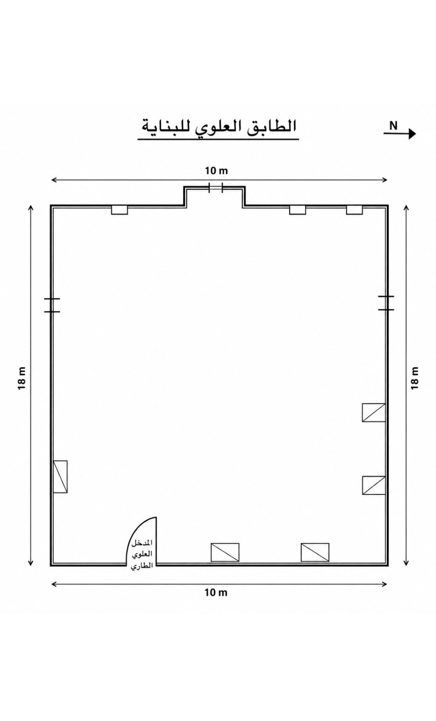
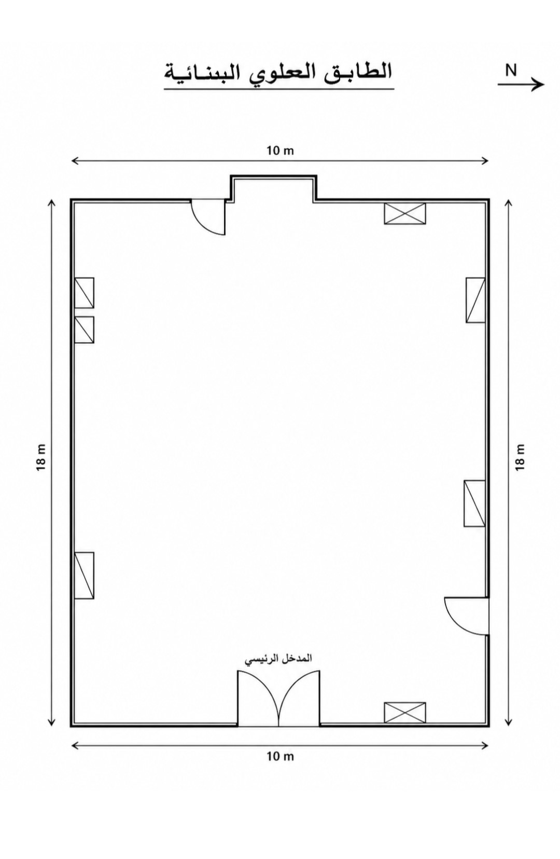
رسم بياني للمنشأة
الطابق السفلي للبناية

Slide 6
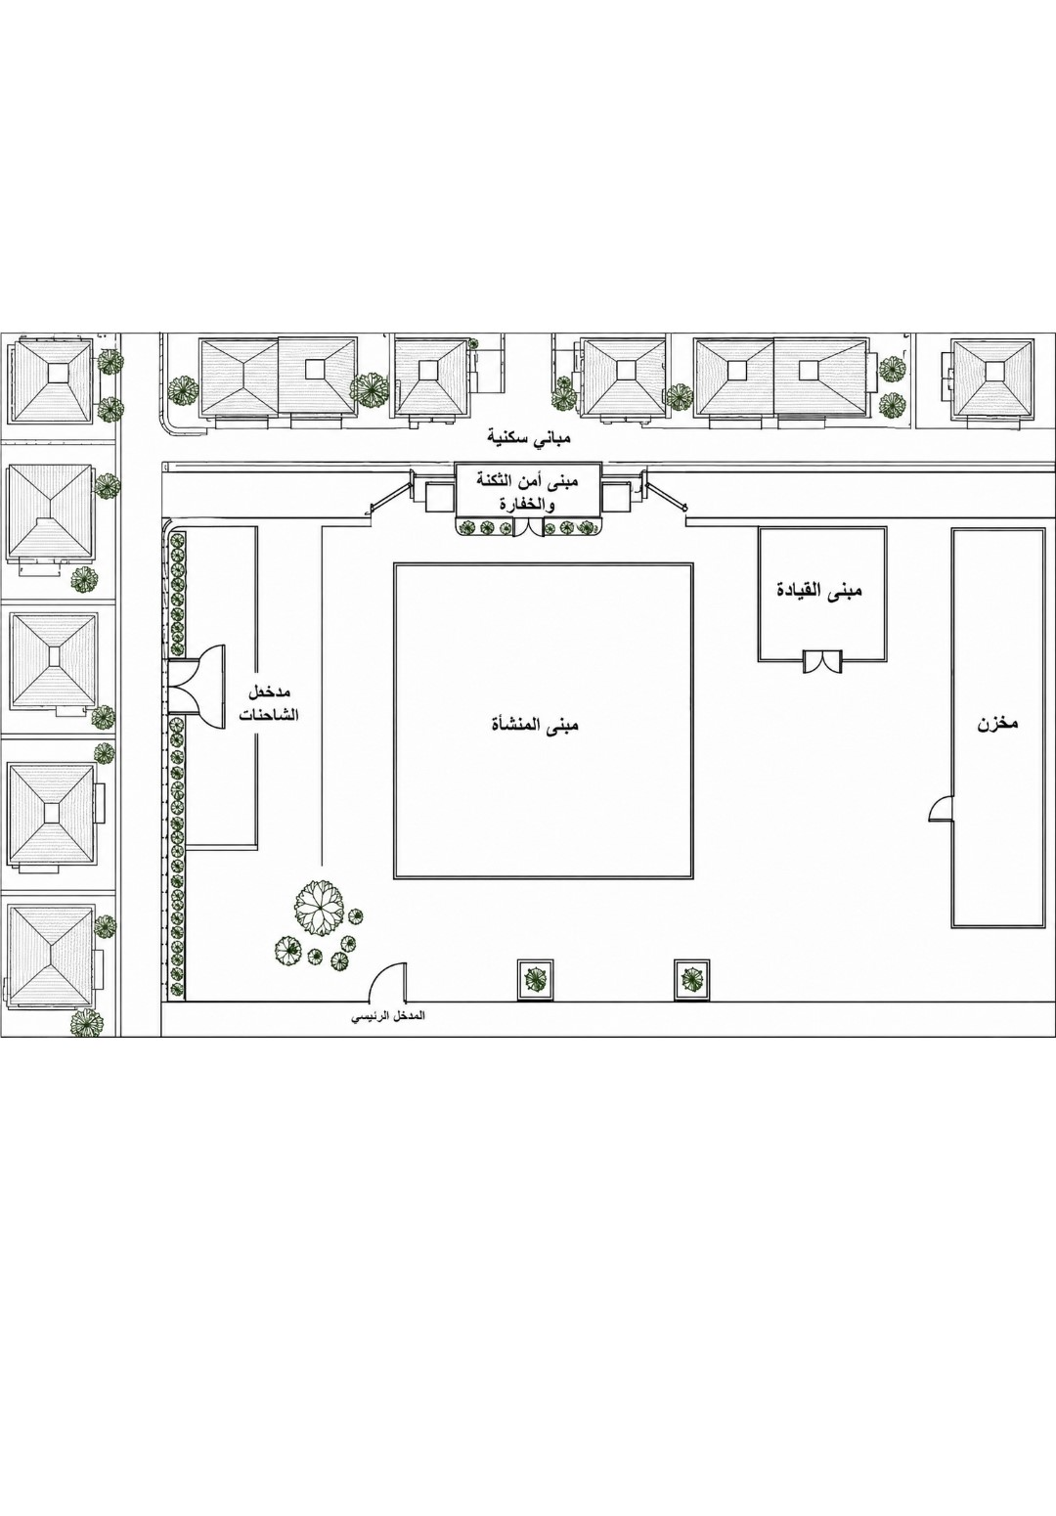
رسم مساحي للمنشأة

Slide 7
عمليات المنشأة | الاستقبال و التوجيه النجدة و التدخل الدوريات و المراقبة الشرطة العدلية المرور و السلامة المرورية تأمين المنشات و الأماكن الحساسة استخراج الوثائق
سياسات المنشأة والإجراءات | المسؤول عن السياسات رئيس المركز الدخول للمنشأة يكون بالبصمة اليدوية مرورا على جهاز كشف المعادن

Slide 8
تحليل المنشأة الحيوية (2 من 2)
تقييم المكونات | المعلومات الواردة من تقرير مسح الموقع
المتطلبات التنظيم | -منشأة أمنية تعمل تحت القانون الأساسي لسياسات و إجراءات القانون الأساسي لوزارة الداخلية -التقيد بالنظام الداخلي للمنشأة
اعتبارات السلامة | وجود قوارير الإطفاء ولافتات توضح مسارات الإخلاء عدم وجود كواشف النار والدخان إجراء فحص دوري لأنظمة وأجهزة إطفاء الحرائق تنظيم عمليات بيضاء حول الإخلاء خلال الطوارئ مع مصالح الحماية المدنية
الاعتبارات القانونية | حظر استخدام القوة لإنجاز المهمات الأمنية

Slide 9
الجزء الثاني: أصول المنشأة الحيوية
أصول المنشأة الحيوية
المَوارِد البَشَرِيَّة | وزراء الخارجية تونس ليبيا و الجزائر 20 زائر رفيع المستوى رئيس و مساعد مع 22 اعوان
المعلومات | التقارير السرية المحاضر العدلية المعطيات الشخصية
العمليات | تعطيل المرافق و الخدمات الهجوم على المقر و التخريب تهريب موقوفين سرقة سجلات المجرمين
معدات | الحواسيب الأسلحة و الذخيرة أجهزة التخاطب الراديوي السيارات و الدراجات النارية

Slide 10
تحليل خسائر الأصول الحرجة
أصل شديد الأهمية | العواقب غير المرغوبة لفقدان الأصول الحيوية | مستويات العواقب غير المرغوب فيها المترتبة على فقدان الأصول الحيوية | احتمالية وقوع أحداث غير مرغوب فيها
االمَوارِد البَشَرِيَّة | فقدان أرواح فقدان أرواح خسائر بشرية | عالي عالي متوسط | وزراء الخارجية تونس ليبيا و الجزائر 20 زائر رفيع المستوى رئيس و مساعد مع 22 عون
المعلومات | سرقة المعطيات | عالي عالي متوسط | التقارير السرية المحاضر العدلية المعطيات الشخصية

Slide 11
العمليات | تعطيل المرفق العمومي و ضرب المنظومة الأمنية | عالي عالي عالي عالي | تعطيل المرافق و الخدمات الهجوم على المقر و التخريب تهريب موقوفين سرقة سجلات المجرمين
معدات | سرقة المعلومات الاستراتيجية القيام بالتخريب | عالي عالي عالي متوسط | الحواسيب أجهزة التخاطب الراديوي الأسلحة و الذخيرة السيارات و الدراجات النارية

Slide 12
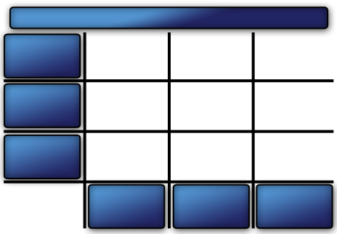
مصفوفة طيف التهديدات
منشأة:
فقدان الأرواح البشرية
تعطيل المرفق العمومي و ضرب المنظومة الأمنية
عاقبة وخيمة
احتمالية عالية
عاقبة متوسطة
اسرقة المعطيات
سرقة المعطيات
حتمالية عالية
القيام بالتخريب
عاقبة طفيفة
احتمالية قليلة
احتمالية متوسطة
احتمالية عالية

Slide 13
الجزء الثالث: تقدير التهديدات:
معلومات عن التهديدات الداخلية
التهديد والفرصة فئات المطلعين | الوصول إلى الأصول | الوصول إلى نظام الحماية المادية | معرفة الأمن | فرصة للسرقة | فرصة للتخريب | فرصة للتواطؤ
اوزراء الخارجية تونس و الجزائر و ليبيا | منخفضة | منخفض | منخفض | منخفض | منخفض | متوسط
الرئيس و المساعد | عالية | عالي | عالي | منخفضة | منخفضة | متوسطة
الموظفين | متوسطة | متوسطة | عالية | متوسطة | متوسطة | عالية
الزوار | منخفضة | منخفض | منخفضة | منخفض | منخفض | متوسطة

Slide 14
معلومات عن التهديدات الخارجية (1 من 2)
نوع التهديد | التهديد 1
 | المجموعة الإرهابية
الإجراء المحتمل (عالي، متوسط، منخفض)
سرقة | مرتفع
تخريب | مرتفع
آخر
الدافع (عالي، متوسط، منخفض)
سياسي | مرتفع
ديني | مرتفع
اجتماعي | مرتفع
اقتصادي | مرتفع
شخصي | منخفض
آخر

Slide 15
معلومات عن التهديدات الخارجية (2 من 2)
التكتيكات
S=التخفي، F=القوة، و/أو D=الخداع
القدرات
رقم | 5
الخبرة الفنية | تقنية التفجير و حمل السلاح
مساعدة من الداخل | نعم
أسلحة | متفجرات و أسلحة رشاشة
المعدات/الأدوات | شاحنات أجهزة تحكم عن بعد متفجرات و أسلحة
مواصلات | سيارات أو دراجات أو شاحنات
آخر

Slide 16
تقدير احتمالية الهجوم
تقدير احتمالية الهجوم (L_{أ}ورقة عمل
تاريخ: |  | تم التسجيل بواسطة:
معرّف المنشأة:
نوع التهديد:تهديد إرهابي
التاريخ/النية | نتيجة
أهمية تاريخية | 5
الهجمات التاريخية | 5
الاهتمام الحالي بالمنشأة | 10
المراقبة الحالية | 10
التهديدات الموثقة | 2
الجاذبية النسبية للهدف | نتيجة
عاقبة | 10
الأيديولوجيا | 10
سهولة الهجوم | 5
النتيجة الإجمالية لنوع التهديد |  |  |  | مجموع
اجمع كل الدرجات المذكورة أعلاه➔ |  |  |  | 57
احتمالية تعرض هذه المنشأة لهجوم من هذا النوع من التهديدات |  |  |  | مرتفع
حدد مستوى التهديد بناءً على L_{أ}نتيجة➔ |  |  |  | محتمل و عالي

Slide 17
بيان تحليل التهديدات

Slide 18
بيان تحليل التهديدات
يعتقد أن الجماعات الانفصالية الإقليمية القاعدة في المغرب الإسلامي ترغب في إعادة الانتباه الى نفسها و تعطيل المنتدى و قد استخدمت في الماضي انتحاريين لاستهداف الشرطة و الحرس الوطني تم تلقي معلومات موثقة من مخبرين موثوق بهم بأن المجموعة الإرهابية يراقبون المنشأة و يلتقطون الصور و يخططون بأفضل الطرق لمهاجمة المنشأة أثناء انعقاد المؤتمرو لم يتأكد هذا الهجوم باستخدام مركبة مفخخة أو انتحاريا و يصنف هذا التهديد على أنه عالي الاحتمالية بناءا على درجة 57

Slide 19
الجزء الرابع: التفتيش الأمني
والتحقق والزيارة الميدانية
عدم وجود شباك حديدي
نقص في عدد كاميرات المراقبة
عدم وجود سور للمنشأة
عدم توفر انارة كافية في محيط المنشأة
عدم وجود جهاز كشف المعادن
غياب كلي لمعدات الحماية و السلامة
عدم وجود منفذ اخلاء بالطابق العلوي
عدم وجود نقطة مراقبة

Slide 20
القياسات في الموقع
المسافة من أقرب نقطة يمكن أن تقترب منها سيارة خارج نطاق الأمن إلى المنشأة: | 15 متر
المسافة من موقف السيارات إلى المبنى: | 15 متر
المسافة من موقف السيارات إلى الأصول: | 17 متر
المسافة إلى المباني الحيوية الأخرى: | 150متر
المسافة إلى المناطق المفتوحة الأخرى: | 50 متر
المسافة بين الأصول: | 4 أمتار
المسافة إلى التهديدات الهامة الأخرى (مثل المواد الخطرة، وخطوط السكك الحديدية): | 500 متر

Slide 21
الجزء الخامس: مسافات التباعد (1 من 2)
سيارة:
  موجة انفجار هوائي قاتلة:تعتمد على كمية و نوعية المتفجرات و مكان الانفجار
  الحد الأدنى لمسافة الإخلاء:100 متر
  خطر سقوط الزجاج:100 متر
  مسافة إخلاء المبنى:100 متر

Slide 22
الجزء الخامس: مسافات التباعد (2 من 2)
انتحاري:
  الحد الأدنى لمسافة الإخلاء:100 متر
  مسافة إخلاء المبنى:150 متر

Slide 23
الجزء السادس: توصيات بشأن التدابير الأمنية المضادة (1 من 2)
التحسينات الموصى بها للتخفيف من خطر السيارات المفخخة الكبيرة:
القيام بمسح ارشادي وقائي
غلق جميع المنافذ المؤدية الى المنشأة الحرجة 24 ساعة قبل المنتدى
وضع دوريات مترجلة بأرجاء المنشأة خاصة و أن نسبة التهديد مرتفعة
وضع نقاط تفتيش متقدمة
وضع حواجز اسمنتية في المسالك المؤدية الى المنشأة

Slide 24
الجزء السادس: توصيات بشأن التدابير الأمنية المضادة (2 من 2)
التحسينات الموصى بها للتخفيف من خطر المفجرين الانتحاريين:
تكثيف النشاط الاستعلامي بمحيط المنشأة
تركيز ناب في كل نقطة تفتيش في المحيط البعيد
تحديد نقاط الدخول و تجهيزها بكواشف المعادن و المتفجرات

Slide 25
الجزء السادس: خطة المرونة الأمنية
توصيات إضافية وبيان خطة المرونة الأمنية:
الاستجابة الفورية )تأمين . اسعاف . اخلاء (
احتواء الأضرار )تقييم الأضرار البشرية و المادية و التعامل مع الأخطار الثانوية (
استعادة الخدمات
الدعم النفسي و الاجتماعي
التحقيق و التقييم )تحديد أسباب التقصير و الأخطاء(
التعلم و التقويم

Slide 26
خاتمة

Slide 27
خاتمة
تحليل المعلومات الاستخباراتية من قبل الفريق
التنقل لمعاينة المنشأة الحرجة
على ضوء ما حصل معاينته تم تحديد النقائص سالفة الذكر
تحليل التهديد و ضبط الأولويات
وضع تدابير أمنية مضادة

